Slide 1



perso机 制的技术分享
YE Lijun/App
09/23/2015

Slide 2
摘要：
什么是perso
perso实现流程
如何实现定制
perso相关工具
如何定位perso相关问题
如何验证perso相关问题
案例

Slide 3
什么是Perso
一个软件版本 = 主软件 + perso
为了灵活实现多个运营商不同的定制需求，将软件中的变量，图片，字符串等资源分离出来，通过一些图形化工具提供给用户去重新设置它们，最后通过编译工具重新转化成可以主软件对接的参数和资源。总的来说，perso指的是我们公司的软件中提供定制的一些参数和资源，是软件版本的一部分。
一个软件版本只有一个主软件，但是可以有很多个perso。
例如：y1ajl5l0bq20 主软件：AJL， perso： L5
Perso资源包括：
Plf/splf（SDMID）
xml
图片/动画/音频等resource
String
apk

Slide 4
Perso实现的流程
1. 提出定制相关需求
2. 工程师实现需求，提交定制项
3. Integration team merge 相关patch生成新版本
4. perso team 同步定制资源到CLID
5. validation perso team/CTS在CLID上定制并导出生成perso资源包
6. 编译perso
7. perso编译成功，teleweb下载
ZZ perso：相关定制项保持和代码中默认值相同，由perso team生成。
Country perso: validation perso team或者CTS根据实际验证或者区域需求定制生成。

Slide 5
如何实现定制 – plf(splf) SDM
1. 变量/属性值
根据代码中的变量或者属性值生成SDM加入plf/splf，如framework这个模块的一个SDM：
isdm_framework-res.plf
<VAR>
<SIMPLE_VAR>
<SDMID>def_tctfw_shortCodeCall_on</SDMID> ----------- SDM的名字
<C_NAME>def_tctfw_shortCodeCall_on</C_NAME> -----------保持和SDMID一致
<C_TYPE>eBOOLEAN</C_TYPE>
<ARRAY>NOT_ARRAY</ARRAY>
<METATYPE>Boolean</METATYPE> -----------SDM的取值类型
<IS_CUSTO>1</IS_CUSTO>
<FEATURE>tct.framework-res</FEATURE> -----------SDM的所属模块
<DESC>whether numbers with * and only one digit should be treated as a call.Ox00: as USSD code;0x01: as call number. default 0x00.</DESC> ----------- SDM的描述，importent，validation根据描述来定制
<VALUE>0x00</VALUE> ----------- SDM的值
</SIMPLE_VAR>
</VAR>
isdm_framework-res.splf
<VAR>
<SDMID>def_settings_disable_multiuser</SDMID>
<DESC>whether disable multiuser value 0x00: no(default); value:0x01 yes</DESC>
<VALUE>0x01</VALUE>
</VAR>

Slide 6
如何实现定制 – plf(splf) SDM
a. 如果是native app , 在app同级目录有一个plf, 比如
packages/app/Settings/ 下面有一个 isdm_Settings.plf， 这个plf 是所有项
目共用的。他的定制是针对所有项目起作用的。
如果有不同项目sdmid 默认值有不同的定制需求。 比如idol347 某项sdmid
要求的默认定制值和其他项目不一样。则需要去device/tct/idol347/perso/plf
/packages/apps/Settings /isdm_Settings.splf 修改其value 值。
b. 如果是 独立App. 会在独立app apk文件所在的同级目录下有一
个plf 文件。 比如在vendor/tctalone/TctAppPackage/Launcher 下面有一个
isdm_JrdLauncher.plf。 这个plf 也是所有项目共用的。他的定制也是针对所有
项目起作用的。如果独立app 有一些定制值， 不同项目要求不一样。 则需要去
device/tct/idol3/perso/plf/vendor/tctalone/TctAppPackage/Launcher/ 下面
修改对应的isdm_JrdLauncher.splf 文件。
c. Plf和splf会在编译后生成values下面的xml文件，如isdm_Settings.xml

Slide 7
如何实现定制 – plf(splf) SDM
2. 修改模块的Android.mk
某个模块中使用了plf定制，则需要在Android.mk文件中添加build plf命令(通常需要加在build package前面)：
LOCAL_PATH := $(call my-dir)
include $(CLEAR_VARS)
LOCAL_MODULE := Launcher
LOCAL_MODULE_TAGS := optional
LOCAL_SRC_FILES := $(patsubst $(LOCAL_PATH)/%,%,$(shell find $(LOCAL_PATH) -name "*.apk"))
LOCAL_MODULE_CLASS := APPS
LOCAL_CERTIFICATE := PRESIGNED
LOCAL_PRIVILEGED_MODULE := true
include $(BUILD_PREBUILT)
include $(CLEAR_VARS)
LOCAL_MODULE_TAGS := optional
LOCAL_SRC_FILES := $(call all-java-files-under, src)
LOCAL_PACKAGE_NAME := LauncherRes
LOCAL_MODULE_STEM := Launcher-overlay
LOCAL_MODULE_PATH := $(TARGET_OUT)/vendor/overlay
IS_INDEPENDENT_APP := true
.PHONY: copfile
include $(BUILD_PLF)
include $(BUILD_PACKAGE)

Slide 8
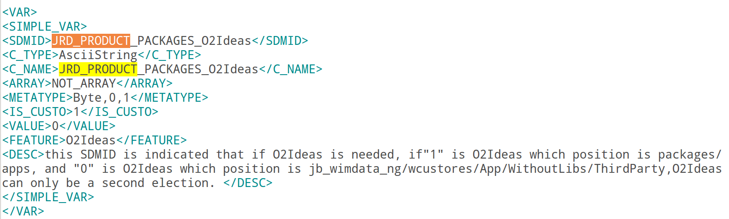
如何实现定制 – plf(splf) SDM
3. 添加新模块
1).如果是必须要的模块，在项目的mk文件（device/tct/idol347/idol347.mk）中添加：
2).如果某个模块需要定制要不要被预装，在isdm_sys_properties.plf中添加：

Slide 9
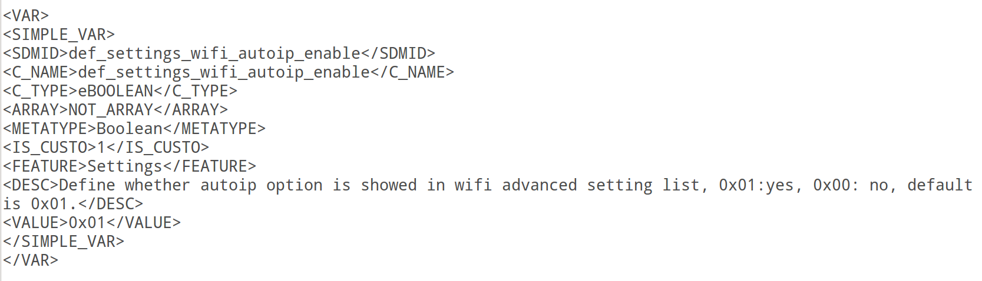
如何实现定制 – plf(splf) SDM
4. plf使用
Plf使用范例—boolean

Slide 10
如何实现定制 – plf(splf) SDM
Plf使用范例—boolean

Slide 11
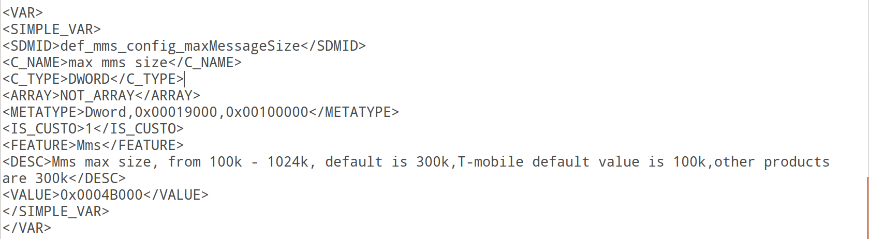
如何实现定制 – plf(splf) SDM
Plf使用范例—word

Slide 12
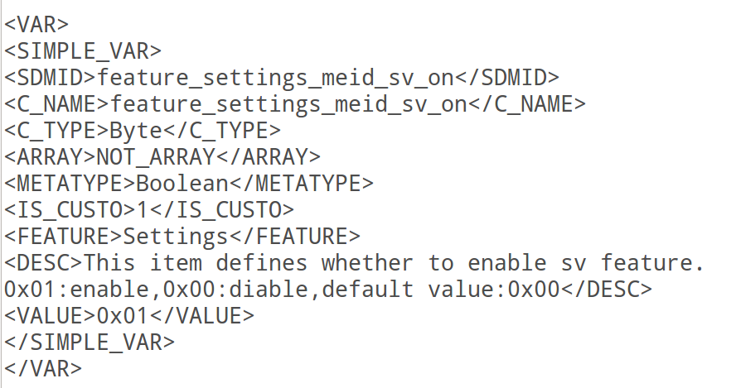
如何实现定制 – plf(splf) SDM
Plf使用范例—byte

Slide 13
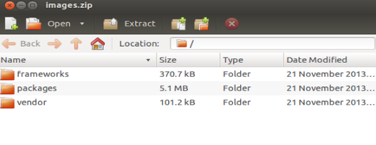
如何实现定制 – 图片
如果某张图片要在不同的项目中做区分，将图片放在下面的目录（不同的项目对应不同的路径）下，重新打包生成images.zip并提交。
jb_wimdata_ng/wcustores/Photos/idol347/images.zip
如果不做项目间的区分，只需将对应的图片路径告知perso组加入CLID，validation/CTS将图片加入对应的目录即可实现定制。

Slide 14
如何实现定制 -- string
1. 内部应用
1). 添加资源分离（如果不做资源分离，string不会被翻译，即不会读取jb_wimdata_ng/wlanguage/src/strings.xls中的翻译）：
在/device/tct/alto5/perso/string_res.ini中添加模块如：
./packages/apps/BasicSmsReceiver/res
./packages/apps/Bluetooth/res
./packages/apps/Browser/res
2). 提交新的string至MSGM网站
3). perso组统一将需要翻译的string提交到翻译组翻译
4). 翻译组返回string的翻译，perso组更新strings.xls

Slide 15
如何实现定制 -- string
2. 独立应用
1). 将需要订制的字符串按 照其原有路径提交到代码树中，以l8936 分支Browser 字符串application_name为例，提交包含了 application_name 的strings.xml 到 l8936/packages/apps/Browser/res/values/目录下面
2).将 要定制的String ID提交到项目所在的MSGM翻译数 据库中，比如 msm8916_l , 提 交时需要注意要新建一个翻译模块。创建翻 译模 块选择 ‘Manage ModOp’ ，然后点击‘New'。 并记住创建的翻译模块名字，比如'BrowserRes'.
3).修改需要定制此翻译的 项目的 string_res.ini文件，加入这个新创建的翻译模块。此模块名字同MSGM上 创建 的翻译模块名字相同。string_res.ini中的格式是： 翻 译所在路径：翻译模块名。比如：packages/apps/Browser/res:BrowserRes
然后Weekly编 译出来后，CLID即 可以 定制指定的这条翻译。定制的翻译会包含在overlay APK中。
4).如果 需要 在Daily版 本 上验证翻译定制，可以在代码中添加Android.mk， 指定生成BrowserRes.apk来实现。
LOCAL_MODULE_TAGS := optional
LOCAL_SRC_FILES := $(call all-java-files-under, src)
LOCAL_PACKAGE_NAME := BrowserRes
LOCAL_MODULE_STEM := Browser-overlay
LOCAL_MODULE_PATH := $(TARGET_OUT)/vendor/overlay
​include $(BUILD_PACKAGE)

Slide 16
如何实现定制 -- apk
1. 提交第三方apk至下列某个目录
jb_wimdata_ng/wcustores/App/idol3/Removeable/ThirdParty
jb_wimdata_ng/wcustores/App/common/Unremoveable
jb_wimdata_ng/wcustores/App/common/Removeable
2. validation/CTS 在CLID上选择某个perso预装哪些apk

Slide 17
Perso 相关工具和负责人
1. CLID
SH：http://172.24.61.35:8080/clid/software/clid/php/
NB：http://172.16.11.176/clid/software/clid/php/main.html
VAL /CTS 定制perso的网站，工程师可以查看perso定制项的信息
Account/Password: read
2. Perso Information
SH: http://172.24.61.35:8080/clid/software/persoinfor/search.php
NB: http://172.16.11.176/clid/data/dcg_datas/perso/
下载CLID上某个perso定制好并导出来的资源包，
3. MSGM
http://172.24.61.28/msgm/index.php?r=index/index
新员工帐号需要跟perso 组联系申请
String的管理网站http://172.24.61.35:8080/clid/software/persoinfor/search.php

Slide 18
Perso 相关工具和负责人
4. 负责人
perso tool team
Leader：刘朝霞 ZHAOXIA.LIU@TCL.COM +8602131362893 66893
编译及相关工具问题：刘瀚 HAN.LIU@TCL.COM +8602131363262 67262
validation perso team
Leader: 王舜 WATSON.WANG@TCL.COM +8602151798263 66363
idol3/idol347 : 曾丽艳 LIYAN.ZENG@TCL.COM +8602131363591 66591

Slide 19
如何定位perso相关问题
1. SDMID 定制不生效
1) 下载对应perso的资源包或者CLID上查看SDMID的值是否设置正确
2）perso如果没有定制，查看项目的默认值：
如Launcher: idol3_l8936_mr1/device/tct/idol347/perso/plf/vendor/tctalone/TctAppPackage/Launcher/isdm_LauncherRes.splf

Slide 20
如何定位perso相关问题
2. String 翻译不正确
内部应用：
1）查看翻译组返回的翻译是否正确：jb_wimdata_ng/wlanguage/
src/strings.xls 。
2）如果翻译不正确，MSGM上查看提交的string中英文是否是正确的。
3）查看perso是否有定制某语言的翻译。
Gneral App:
A. 没有参与定制的string：
PR clone给Gapp应用owner解决
B. 参与定制的string：
1）查看string_res.ini有没有添加对应独立应用的模块。
2）查看翻译是否正确：jb_wimdata_ng/wlanguage/src/strings.xls
3）如果翻译不正确，MSGM上查看提交的string中英文是否是正确的。
4）查看perso是否有定制某语言的翻译。

Slide 21
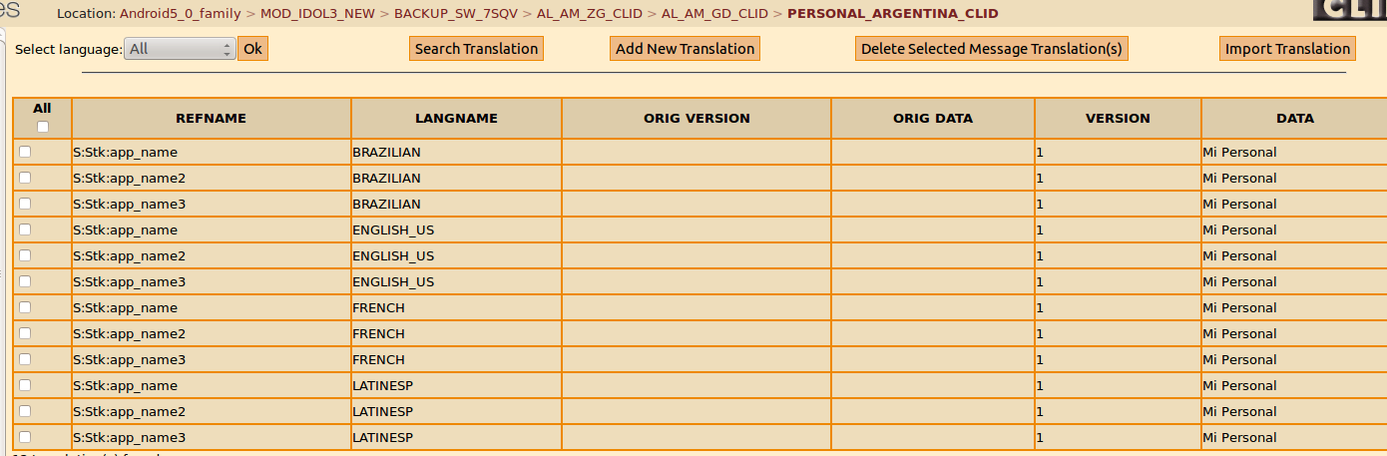
如何定位perso相关问题
CLID上查看莫个perso的翻译定制：

Slide 22
如何定位perso相关问题
或者下载对应perso的资源包，查看.tra文件
如pc_2015-07-17_23-16/PC/mod_idol3_new_backup_sw_7sqv_personal_argentina_
clid_2015-07-17_23-19.tra
<MODLANGTRAD>
<LANGID>1</LANGID>
<NAME>FRENCH</NAME>
<SHORTNAME>FR</SHORTNAME>
<DIRECTION>0</DIRECTION>
<ISUCS>1</ISUCS>
<ISCPLX>0</ISCPLX>
<TABLE_MODTRAD>
<MODTRAD>
<REFID>14748917</REFID>
<NAME>S:Stk:app_name</NAME>
<DATA>004D006900200050006500720073006F006E0061006C</DATA>
<VERSION>1</VERSION>
<DATE>2015-06-23</DATE>
<TIME>14:12:37</TIME>
<PERSID>201521010</PERSID>
<DEFDATA>0042006F00EE00740065002000E00020006F007500740069006C0073002000530049004D</DEFDATA>
<DEFVERSION>1</DEFVERSION>
</MODTRAD>
</TABLE_MODTRAD>
</MODLANGTRAD>

Slide 23
如何定位perso相关问题
3. 图片 显示不正确
A. Wallpaper
1) 查看ZZ perso的wallpaper是否正确
Default wallpaper: pc_2015-07-17_23-16/PC/ROOT/CUSTO/icons/frameworks/
base/core/res/res/drawable-nodpi/default_wallpaper.jpg
Wallpaper gallery:pc_2015-07-17_23-16/PC/ROOT/CUSTO/icons/vendor/tctalone
/TctAppPackage/Launcher/res/drawable-nodpi/wallpaper*[1-12].jpg, …/wallpaper*[1-12]_small.jpg,
注： 推荐使用JPG；
小图可以不上传，CLID会自动生成；
Default wallpaper外的wallpaper在CLID上查看时需到WALLPAPER-JPG/WALLPAPER_PNG目录下查看。
B. 其他应用图片资源
如Browser：
1). 查看perso有无定制：pc_2015-07-17_23-16/PC/ROOT/CUSTO/icons/packages
/apps/Browser/res/drawable-xhdpi
2). perso无定制，查看项目的默认图片资源：l8936/jb_wimdata_ng/wcustores/Photos
/idol347/images.zip，解压查看。
其中需要注意不同项目对应的资源目录，idol347对应drawable-xhdpi，idol355对应drawable-xxhdpi

Slide 24
如何验证perso相关问题
1. SDMID
以Camera的<SDMID>def_setting_about_visible</SDMID>为例，平台默认如下：
<VAR>
<SIMPLE_VAR>
<SDMID>def_setting_about_visible</SDMID>
<C_NAME>def_setting_about_visible</C_NAME>
<C_TYPE>eBOOLEAN</C_TYPE>
<ARRAY>NOT_ARRAY</ARRAY>
<METATYPE>Boolean</METATYPE>
<IS_CUSTO>1</IS_CUSTO>
<FEATURE>Camera</FEATURE>
<DESC>Whether to set the about interface show or not,0x00 : gone, 0x01:
visible</DESC>
<VALUE>false</VALUE>
</SIMPLE_VAR>
</VAR>
1). 本地修改isdm_CameraRes.plf中 的
<SDMID>def_setting_about_visible</SDMID>值为0x01
2). 编译vendor/tctalone/TctAppPackage/Camera这个模块，会生成如下文件
out/target/product/idol347/system/vendor/overlay/CameraRes/CameraRes.apk
3). 将CameraRes.apk push进手机/system/vendor/overlay/CameraRes/ 目录下，
如果手机中没有对应的/overlay/CameraRes/目录，直接新建即可以。
4). 清除手机中Camera应用的数据和缓存（查看Camera的应用信息中可以清除）。
重启手机进入应用查看相应功能是否生效。

Slide 25
如何验证perso相关问题
2. String
本地mmm编译某个模块，如果要使string.xls的翻译生效，需要运行下列命令
（命令路径：device/tct/idol347/perso/buildres/jrd_build_strings.mk）：
./device/tct/common/perso/tools/arct/prebuilt/arct w -LM -I ./device/tct/idol3/perso/string_res.ini -o ./out/target/perso/idol3/jrdResAssetsCust/ ./jb_wimdata_ng/wlanguage/src/strings.xls

Slide 26


